Slide 1
Benennung von Bezeichnern in Java

Slide 2
Was sind Bezeichner?
Variablen
Methoden
Methodenparameter

Slide 3
1. Groß-/Kleinschreibung
Java berücksichtigt Groß- und Kleinschreibung. einHaus ist also verschieden von EinHaus

Slide 4
2. Zeichenvorrat
Java-Bezeichner beginnen i.d.R. IMMER mit einem Buchstaben. $ oder _ als erstes Zeichen sind technisch möglich, sollten aber nicht verwendet werden.
Als erstes Zeichen darf KEINE Zahl verwendet werden.
Technisch erlaubt ist der Unicode-Zeichensatz, also bspw. deutsche Umlaute oder auch dänische oder hebräische Buchstaben, außerdem Unterstriche, Dollarzeichen und Zahlen.
Sonstige Sonderzeichen und Leerzeichen sind grundsätzlich nicht erlaubt.

Slide 5
2. Zeichenvorrat: Empfehlung
Um Probleme zu vermeiden, halten Sie sich an folgende Empfehlungen:
Verwenden Sie als erstes Zeichen einen Kleinbuchstaben. (für Klassennamen: Großbuchstaben).
Verwenden Sie für die restliche Benennung ausschließlich Kleinbuchstaben, Großbuchstaben und Zahlen.
Empfohlen:
meinName, eineWilde13, anzahlAepfel
Nicht empfohlen, aber möglich:
meinEigenes$Zeichen, eine_wilde_13, anzahlÄpfel
Falsch:
mein-eigenes-zeichen, 13_wilde, in/out

Slide 6
3. Verbotene Namen
Es dürfen keine von Java reservierten Wörter verwendet werden (Liste hier: http://download.oracle.com/javase/tutorial/java/nutsandbolts/_keywords.html )
continue
default
byte
break
private
public
if
else
...............

Slide 7
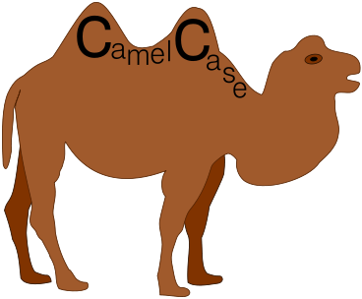
4. CamelCase
Wenn ein Bezeichnername aus mehreren Wörtern besteht, werden zur besseren Lesbarkeit alle Wortanfänge in Großbuchstaben geschrieben:
eineKleineMaus
anzahlAllerKunden
"CamelCase" wg. der höckerartigen Erhöhungen im Namen

